Slide 1
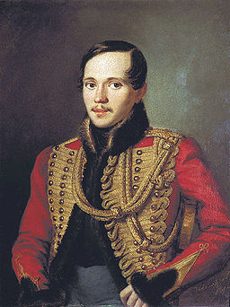
Лермонтов Михаил Юрьевич.
15 октября 1814г.- 27 июля1841(26 лет)

Slide 2
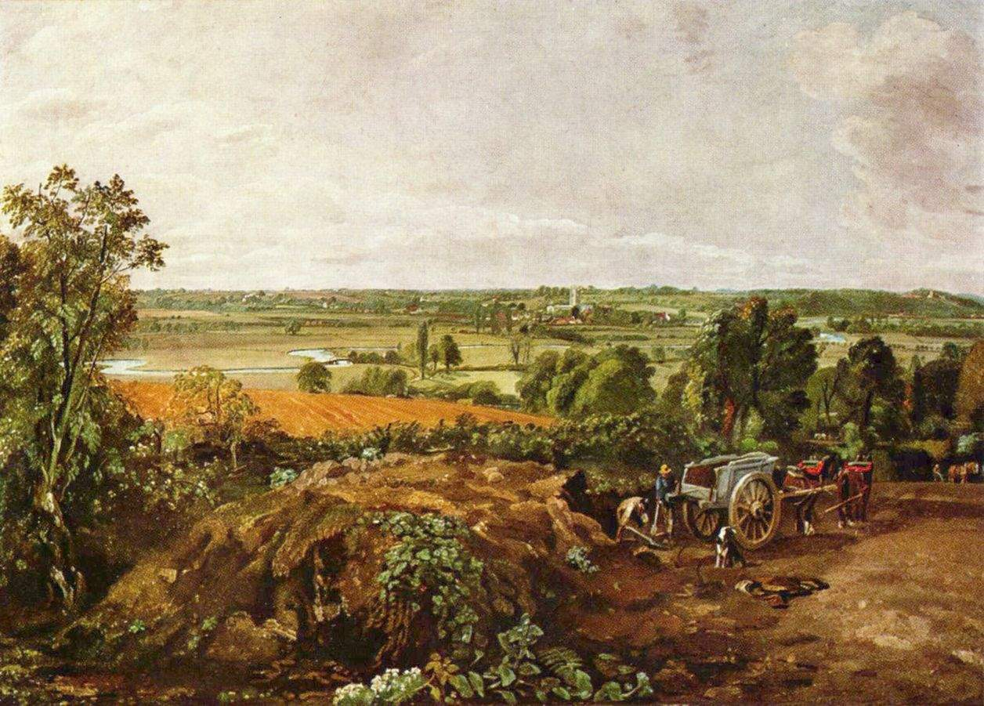
Родился в Москве.(1814г.15 октября.

Slide 3
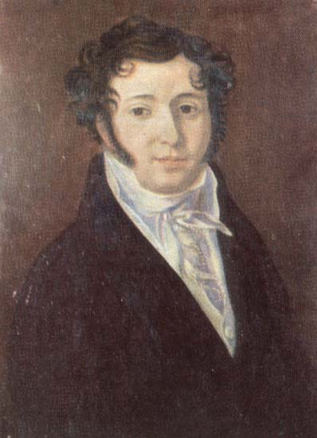
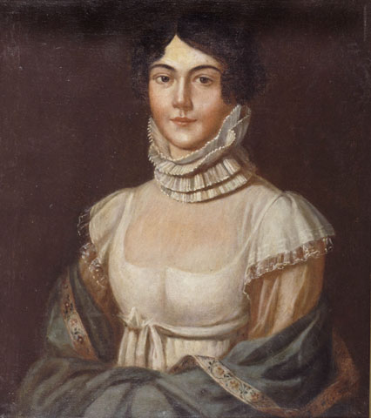
Родители: Юрий Петрович и Мария Михайловна Лермонтова.

